Slide 1

Министерство финансов Калининградской области
ОБЛИГАЦИИ ДЛЯ НАСЕЛЕНИЯ
Владимир Владимирович Мишуровский,
начальник департамента доходов, государственного долга и местных бюджетов
2023 год

Slide 2
ESG-инвестирование облигации для социально-значимых проектов, облигации в области экологии
Сохранение уникальных водных объектов
Создание комфортной городской среды
Ликвидация свалок

Slide 3
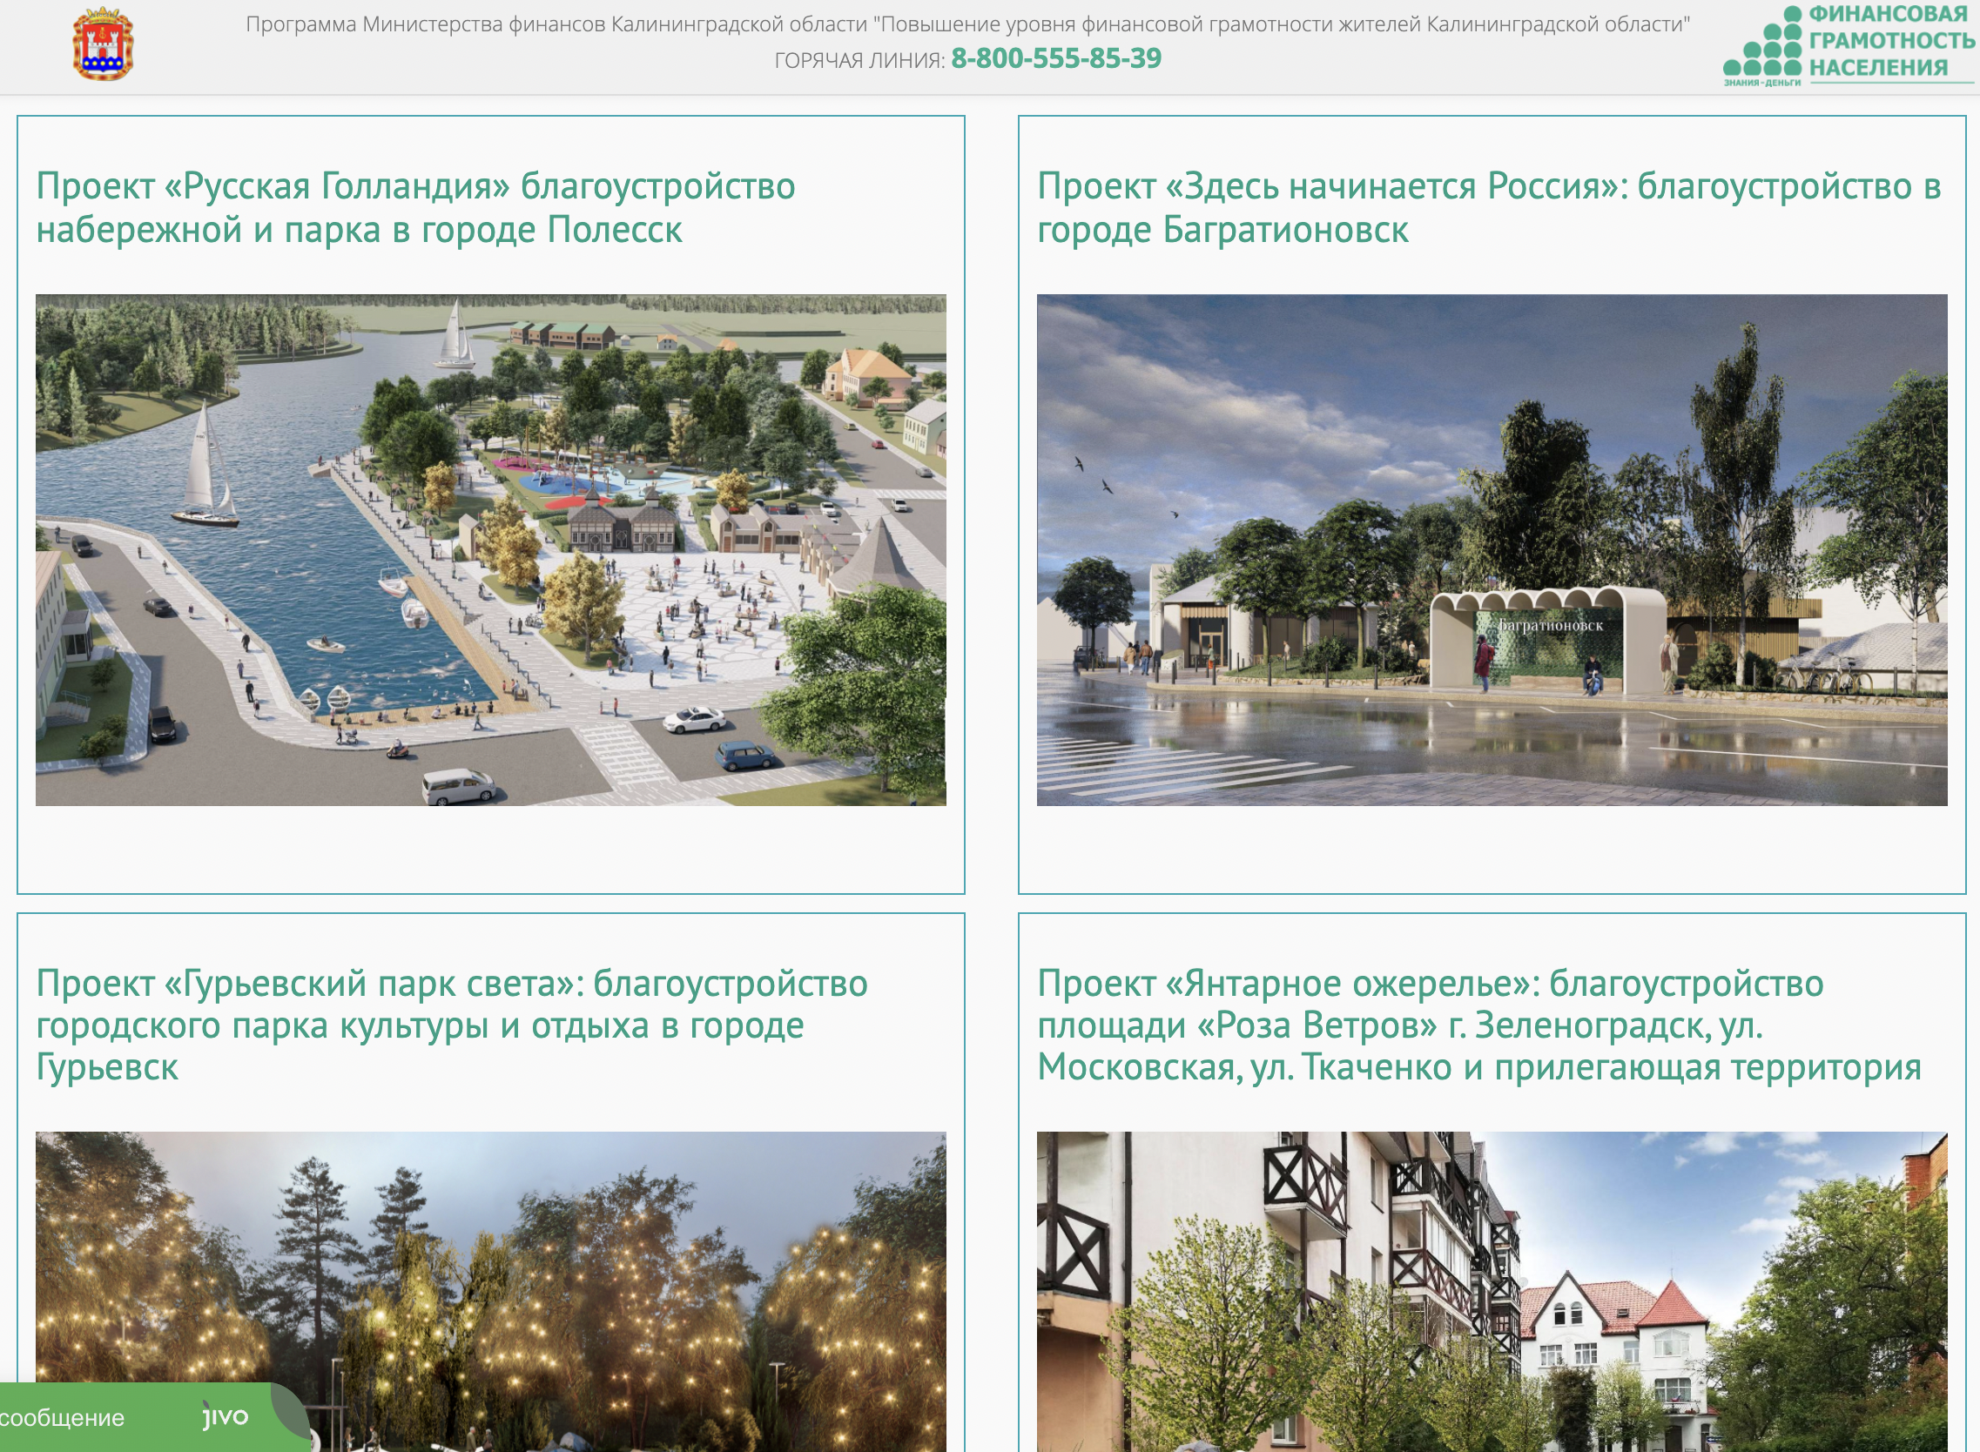


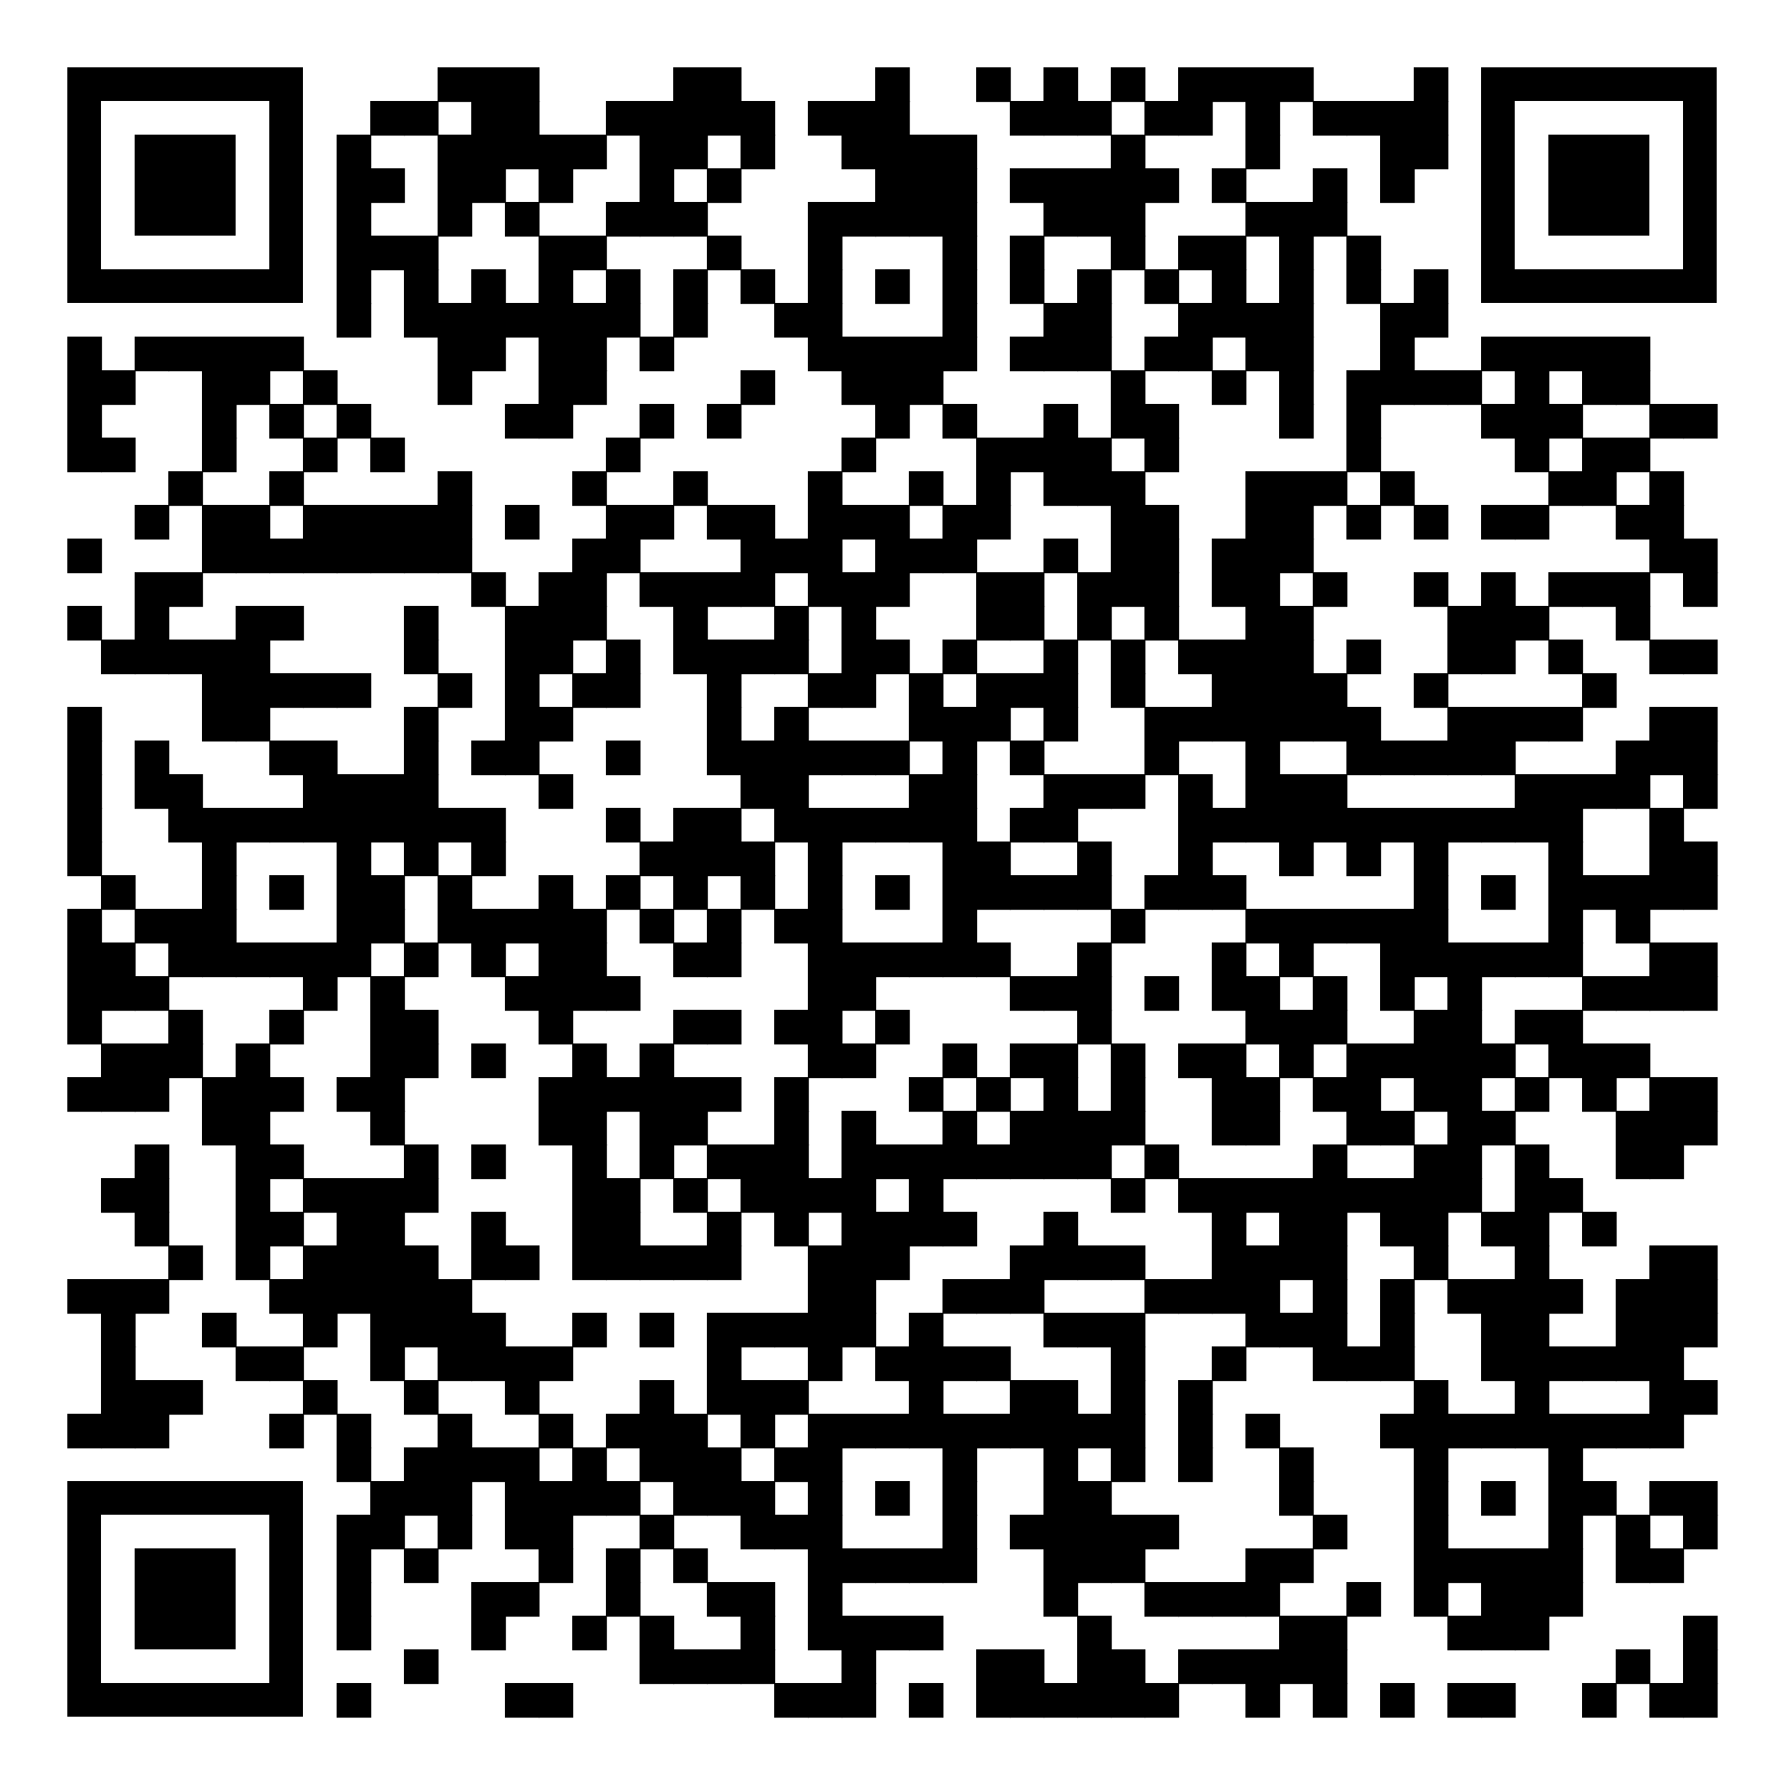
ИНФОРМАЦИОННЫЕ РЕСУРСЫ РЕГИОНА

Slide 4
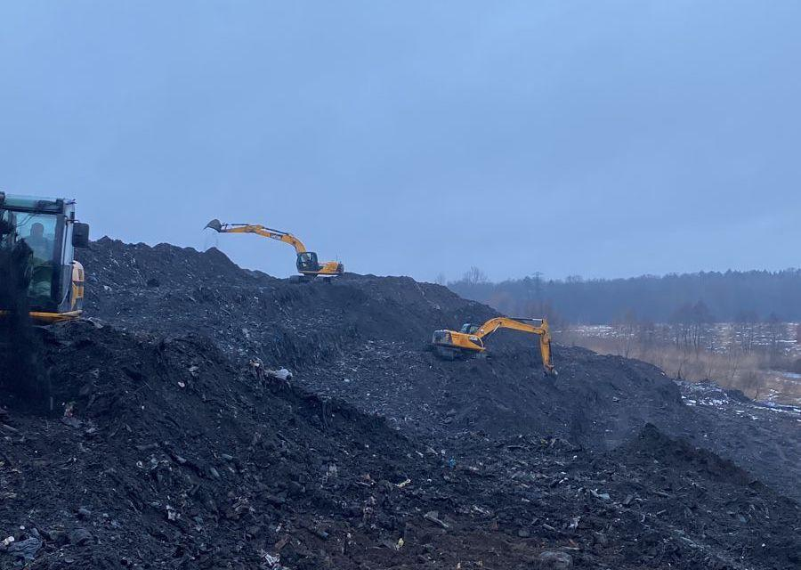
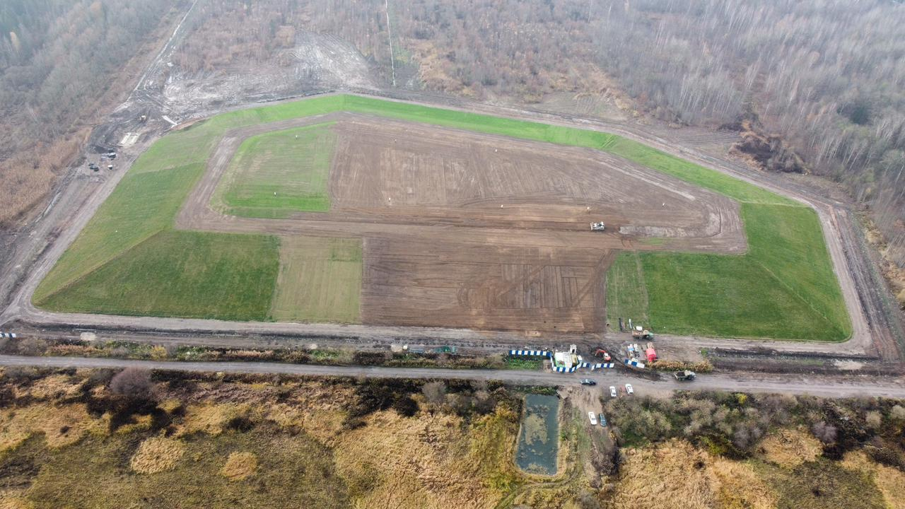
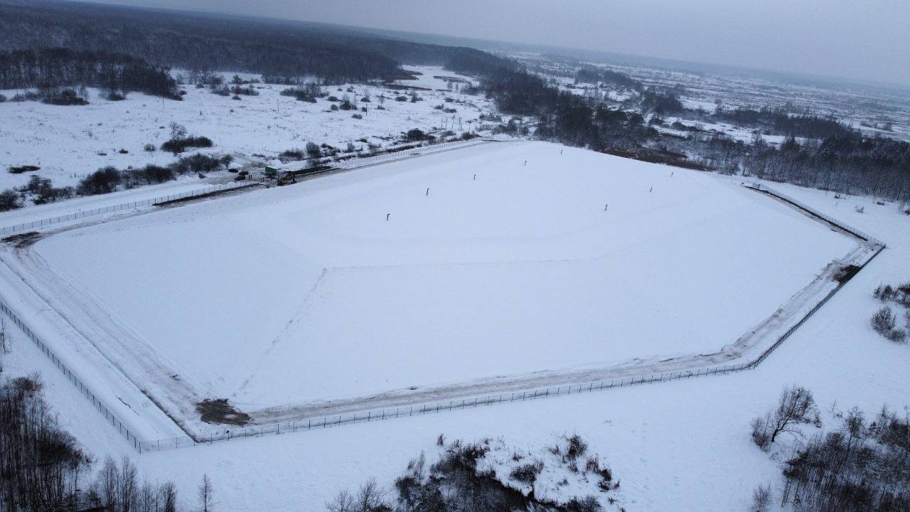
РЕКУЛЬТИВАЦИЯ СВАЛОК
в г. Черняховске - 6,9 га
Численность населения, качество жизни которого улучшилось в связи с ликвидацией свалки –
46 143 человек
в г. Советске - 9,0 га
Численность населения, качество жизни которого улучшилось в связи с ликвидацией свалки –
38 514 человек

Slide 5
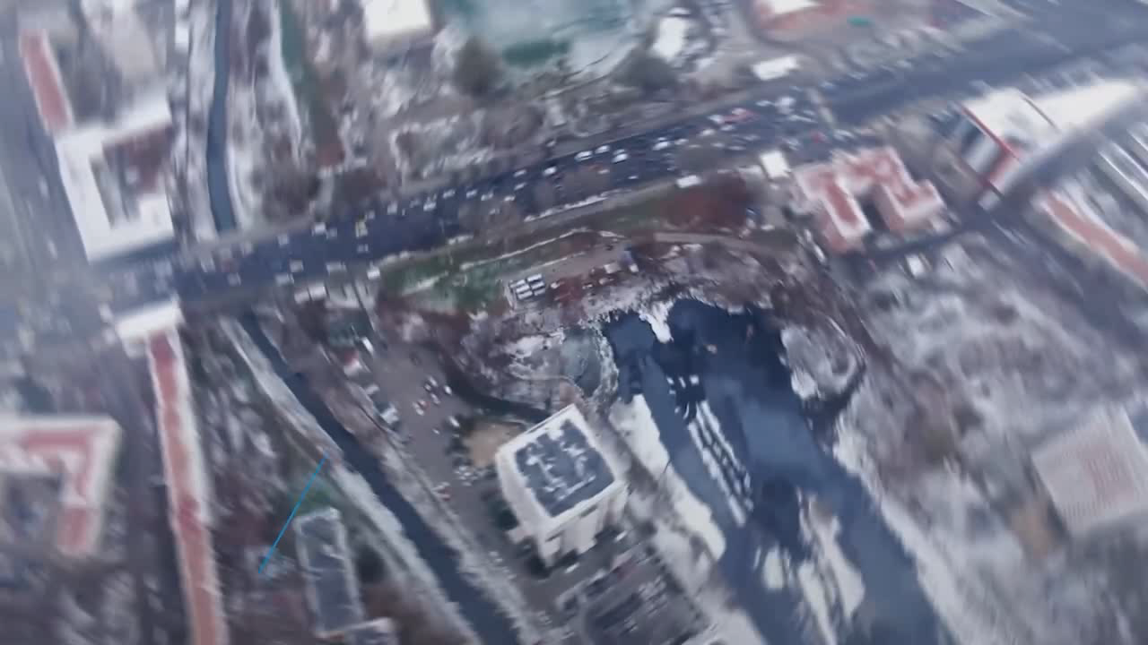
РАСЧИСТКА РУСЕЛ РЕК
ручей Гагаринский в городе Калининграде
Протяженность расчистки 6 683,62 м.
Площадь расчистки акватории 57 205,0 м2.
река Лесная в г. Калининграде
Протяженность расчистки 13 112,58 м.
Площадь расчистки акватории 124 605,8 м2

Slide 6
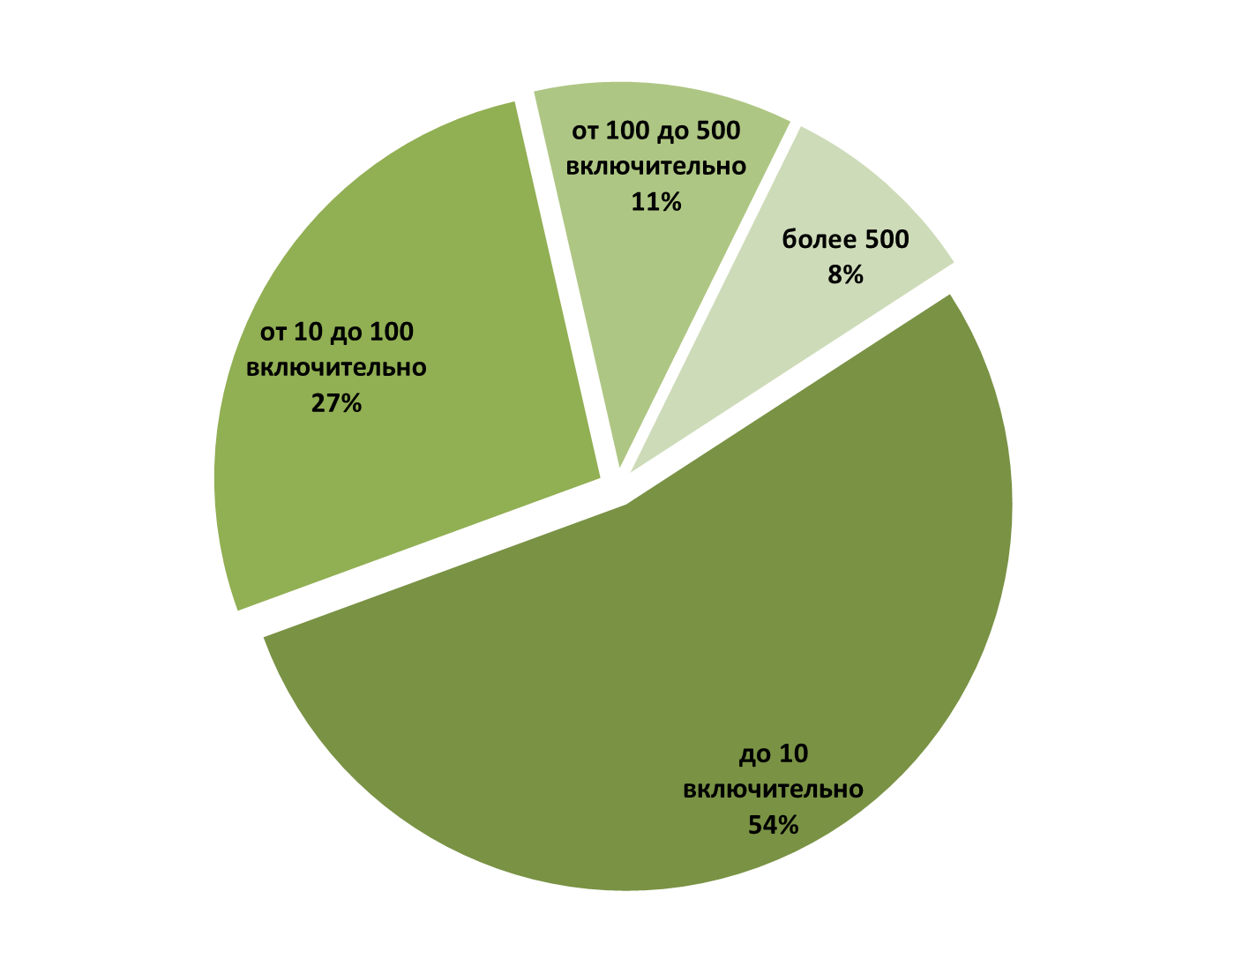
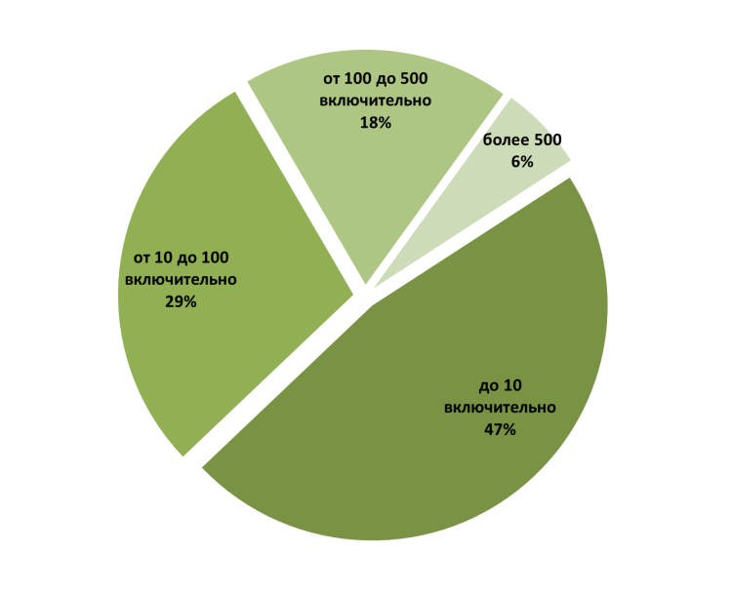
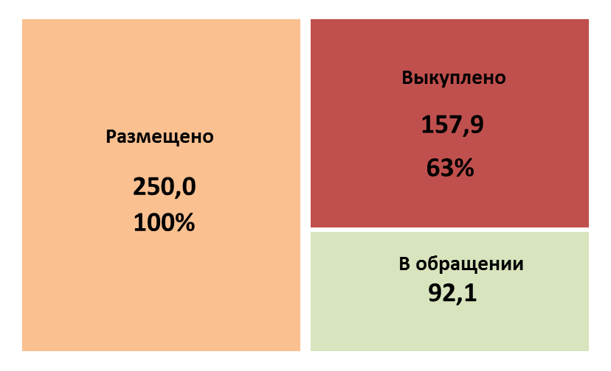
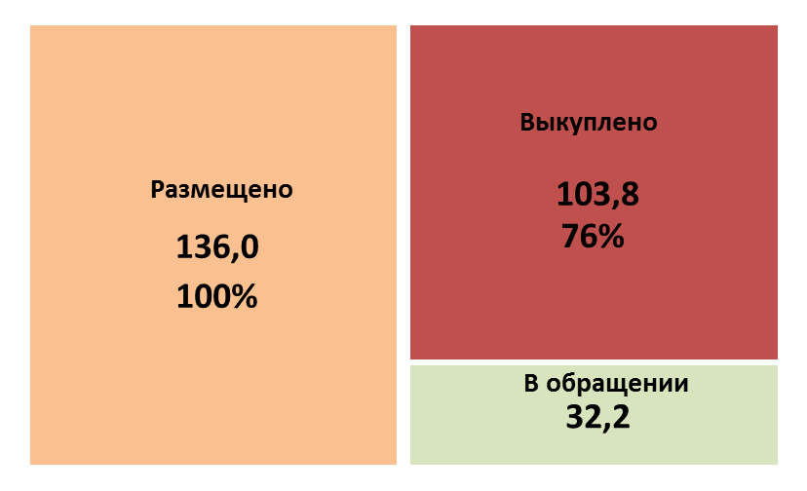
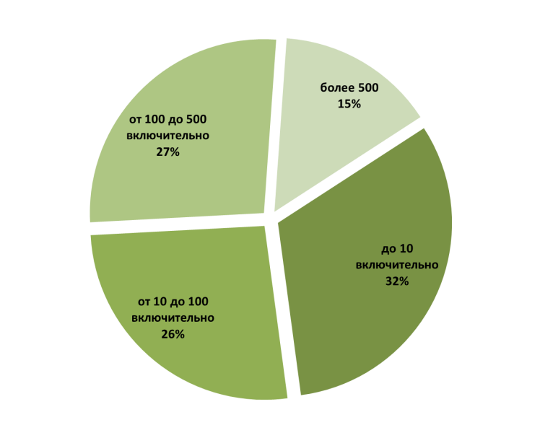
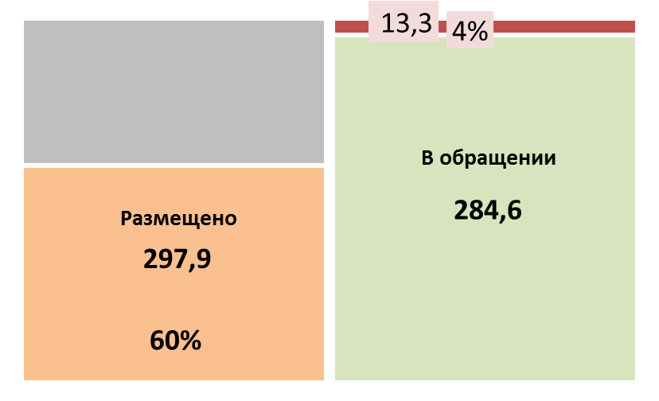
ИТОГИ РАЗМЕЩЕНИЯ (все выпуски)
Выпуск первый
Выпуск второй
ставка купона 9%
ставка купона 7,8%
Выпуск третий
Всего
на 01 апреля 2023 года
В обращении – 408,9 млн рублей
Размещено – 683,9 млн рублей
Выкуплено – 275,0 млн рублей
500
ставка купона 7,5-10,5% текущий 8%

Slide 7
СТАТИСТИКА (владельцы в субъектах по итогам 21.03.2023)
Выпуск первый
Выпуск второй
Выпуск третий

Slide 8
СТАТИСТИКА (все выпуски)
ОХВАТ
по оперативным итогам размещения
64 субъекта Российской Федерации
Количество владельцев
информация на 21 марта 2023 года
Количество счетов владельцев – 1,5 тыс.
Фактическое число владельцев –1,3 тыс.
Средний возраст – 44 года
Повторные покупки – более 40% владельцев

Slide 9

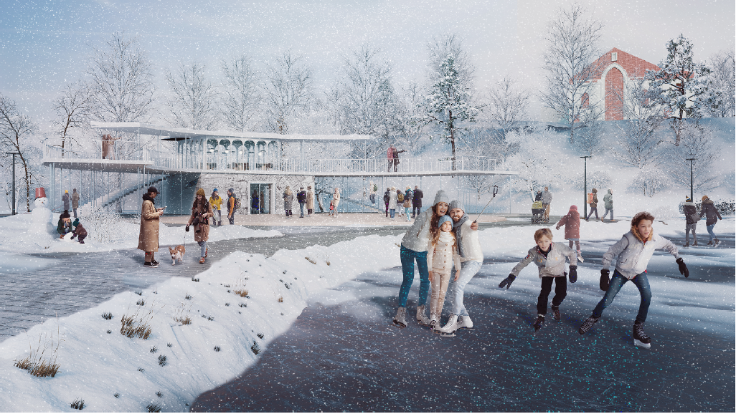
ОБЛИГАЦИИ ДЛЯ НАСЕЛЕНИЯ - ЭЛЕМЕНТ ФИНАНСОВОЙ ГРАМОТНОСТИ
стимулирование граждан к сбережению
повышение уровня знаний финансовых продуктов
воспитание внутреннего инвестора
усиление конкуренции в финансовом секторе
Хорошая альтернатива банковским вкладам
Безопасно, без потерь, гарантия дохода
Простота и доступность инвестирования
Участие в развитии региона

Slide 10
Спасибо за внимание!

